Slide 1
Test는 오직 1.3.1버전으로 진행

Slide 2
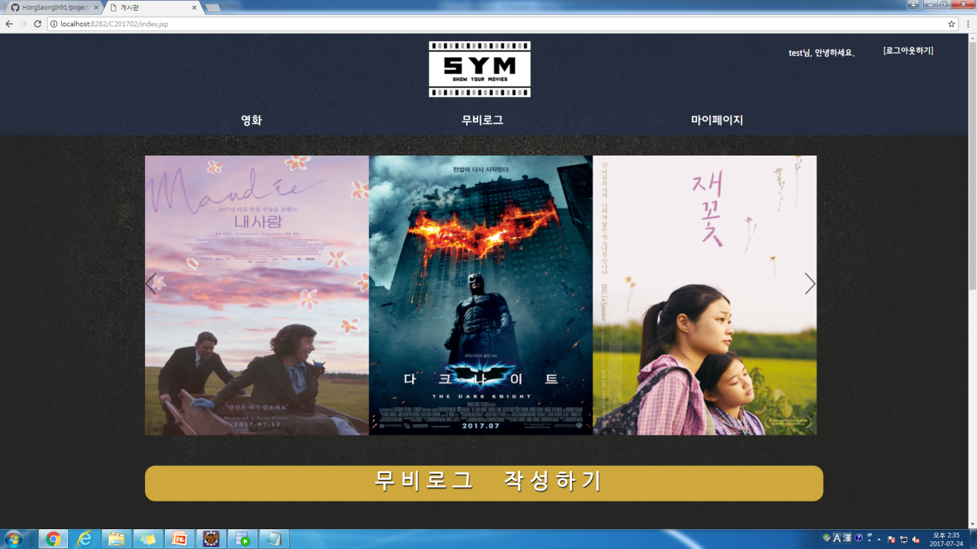
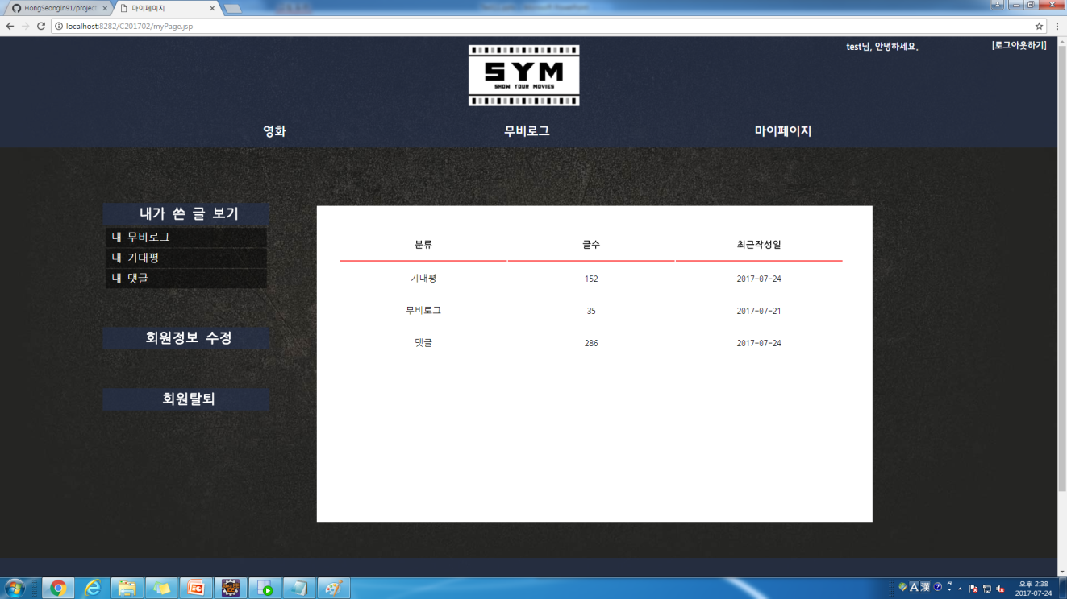
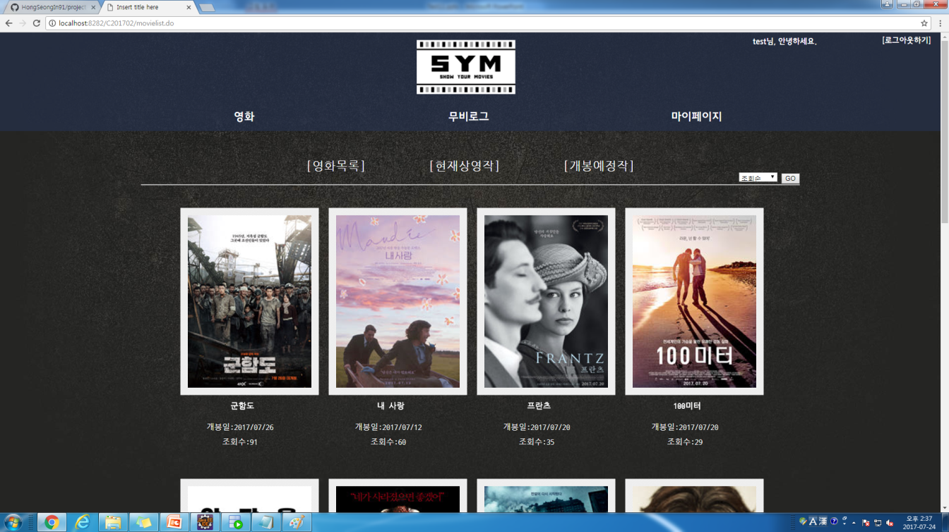
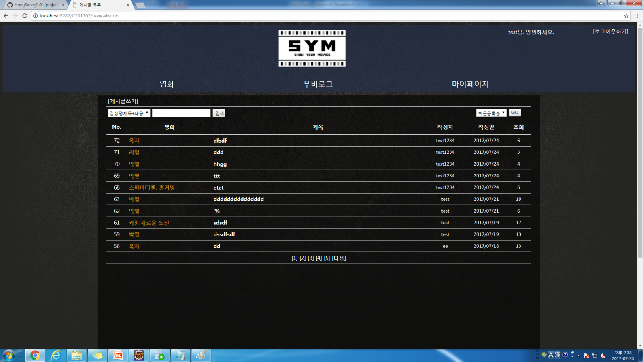
마이페이지
MAIN
무비로그 페이지만 해더 파란색 박스 위치 약간아래로 내려가져있으며, 나머지 3개 페이지와 해더 글꼴다름
영화
무비로그

Slide 3
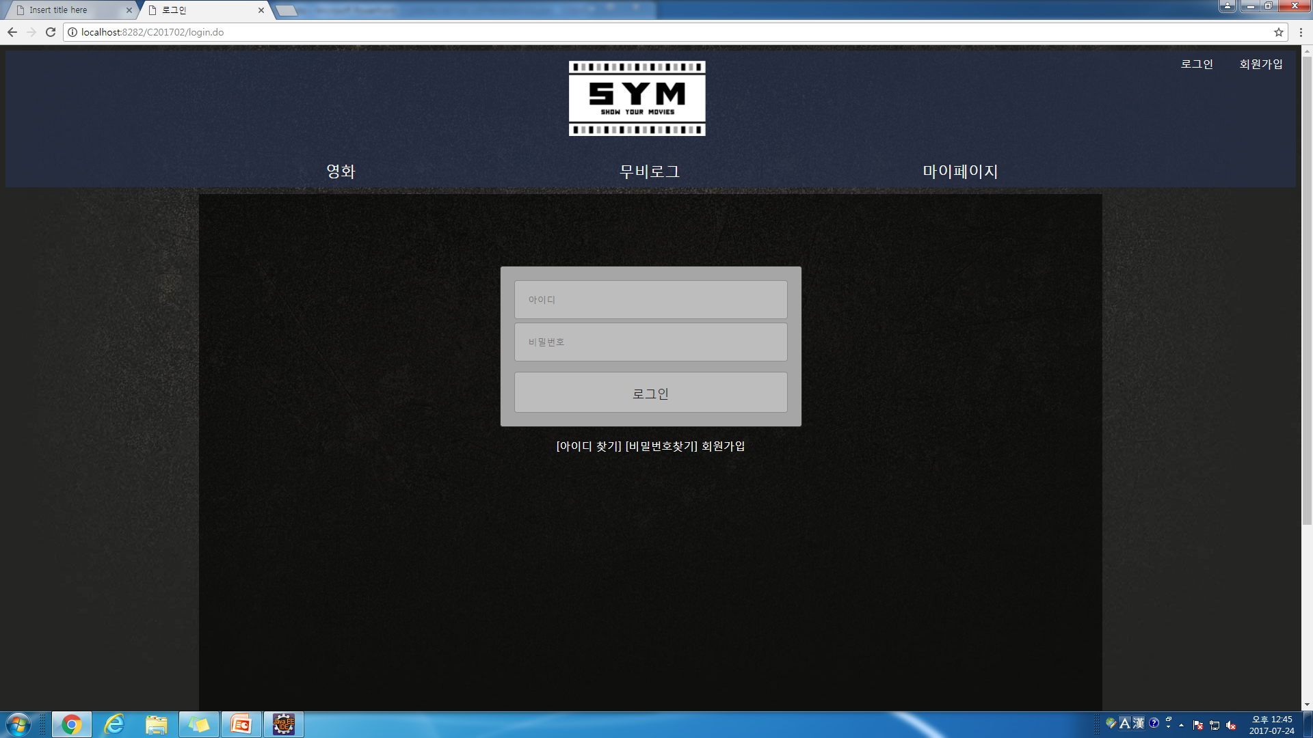

3페이지 상세

Slide 4

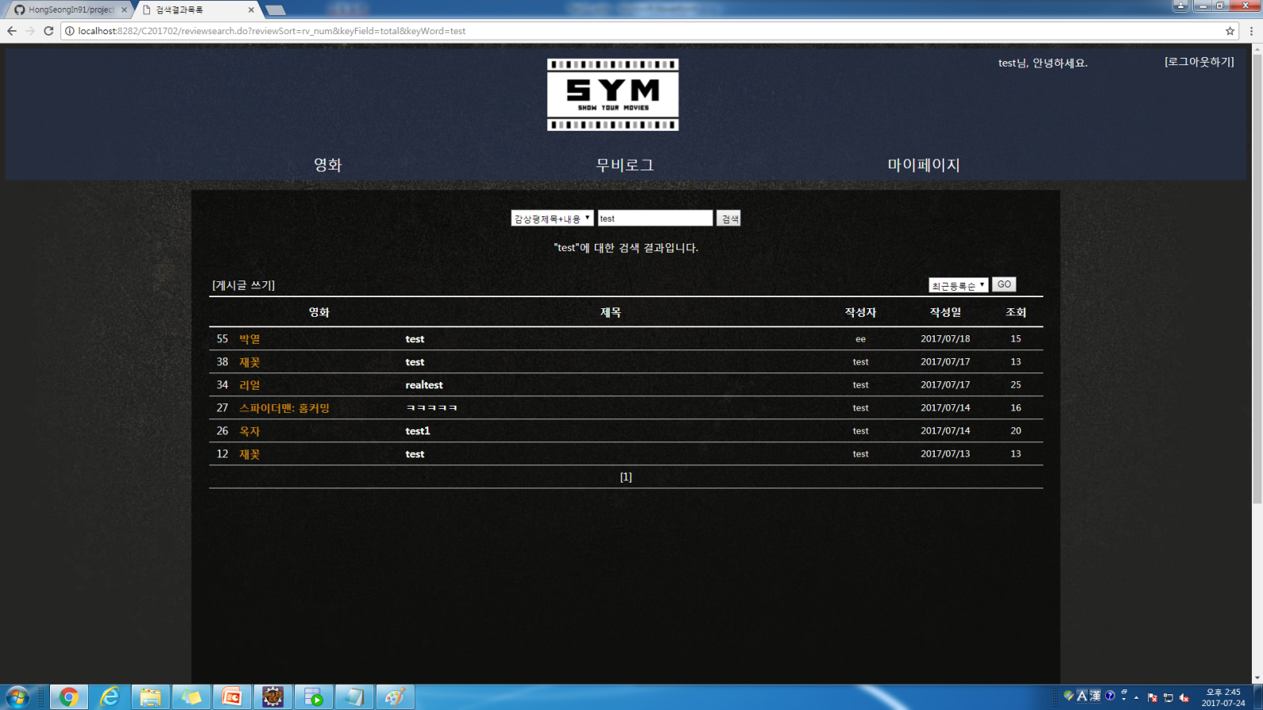
<무비로그
검색전
<무비로그
검색후
★요청사항
검색박스위치
일괄 가운데정렬요청
이건 지현이한테 전달

Slide 5
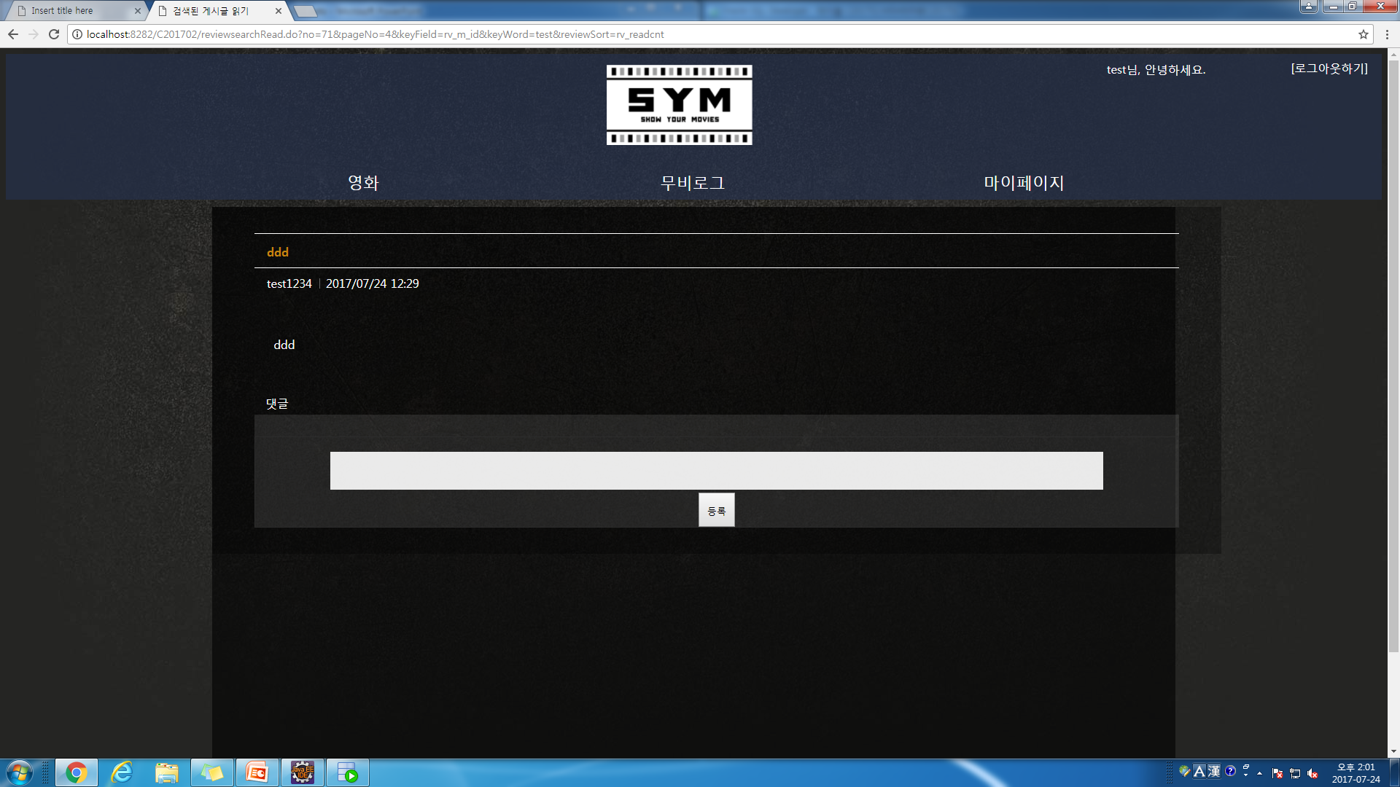
이건 지현이한테 전달

Slide 6
Eunjeongpatch1에 myPage.jsp올려둠
페이지 변경내용 : 마이페이지 메인에 게시글 숫자에 내기대평,내무비로그,내댓글 개수에 각 a태그 태워둠
★요청내용 : a 태그 눌렀다가도, 마우스 대도 언제든지 검정글씨 유지되도록

Slide 7
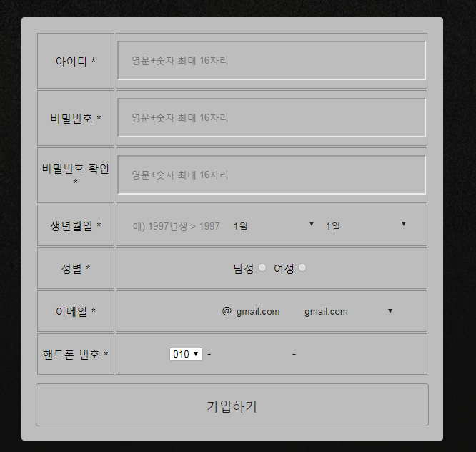
문제 : 박스의 위치가 안보임……
요청 :
빨간색 박스
박스가 안쪽으로 들어가게 보여지게

Slide 8
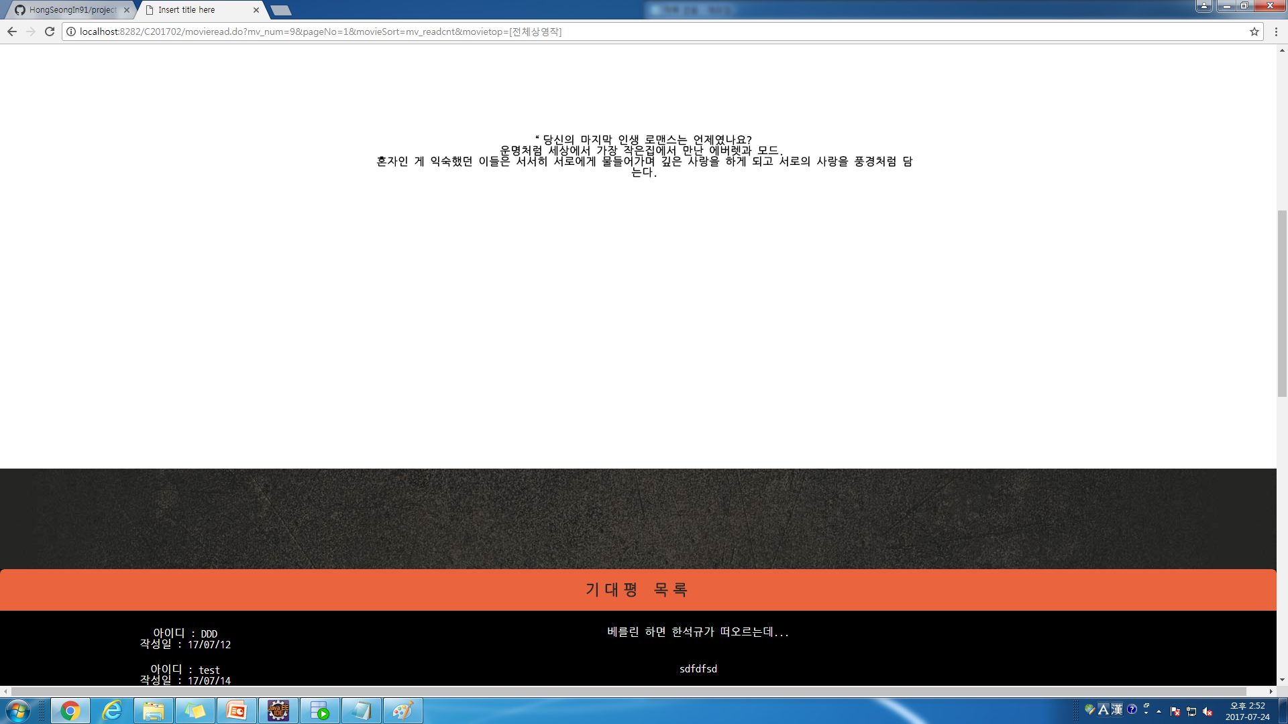
글자내용 변경요청
현재 : 기대평목록
변경 : 기대평

Slide 9
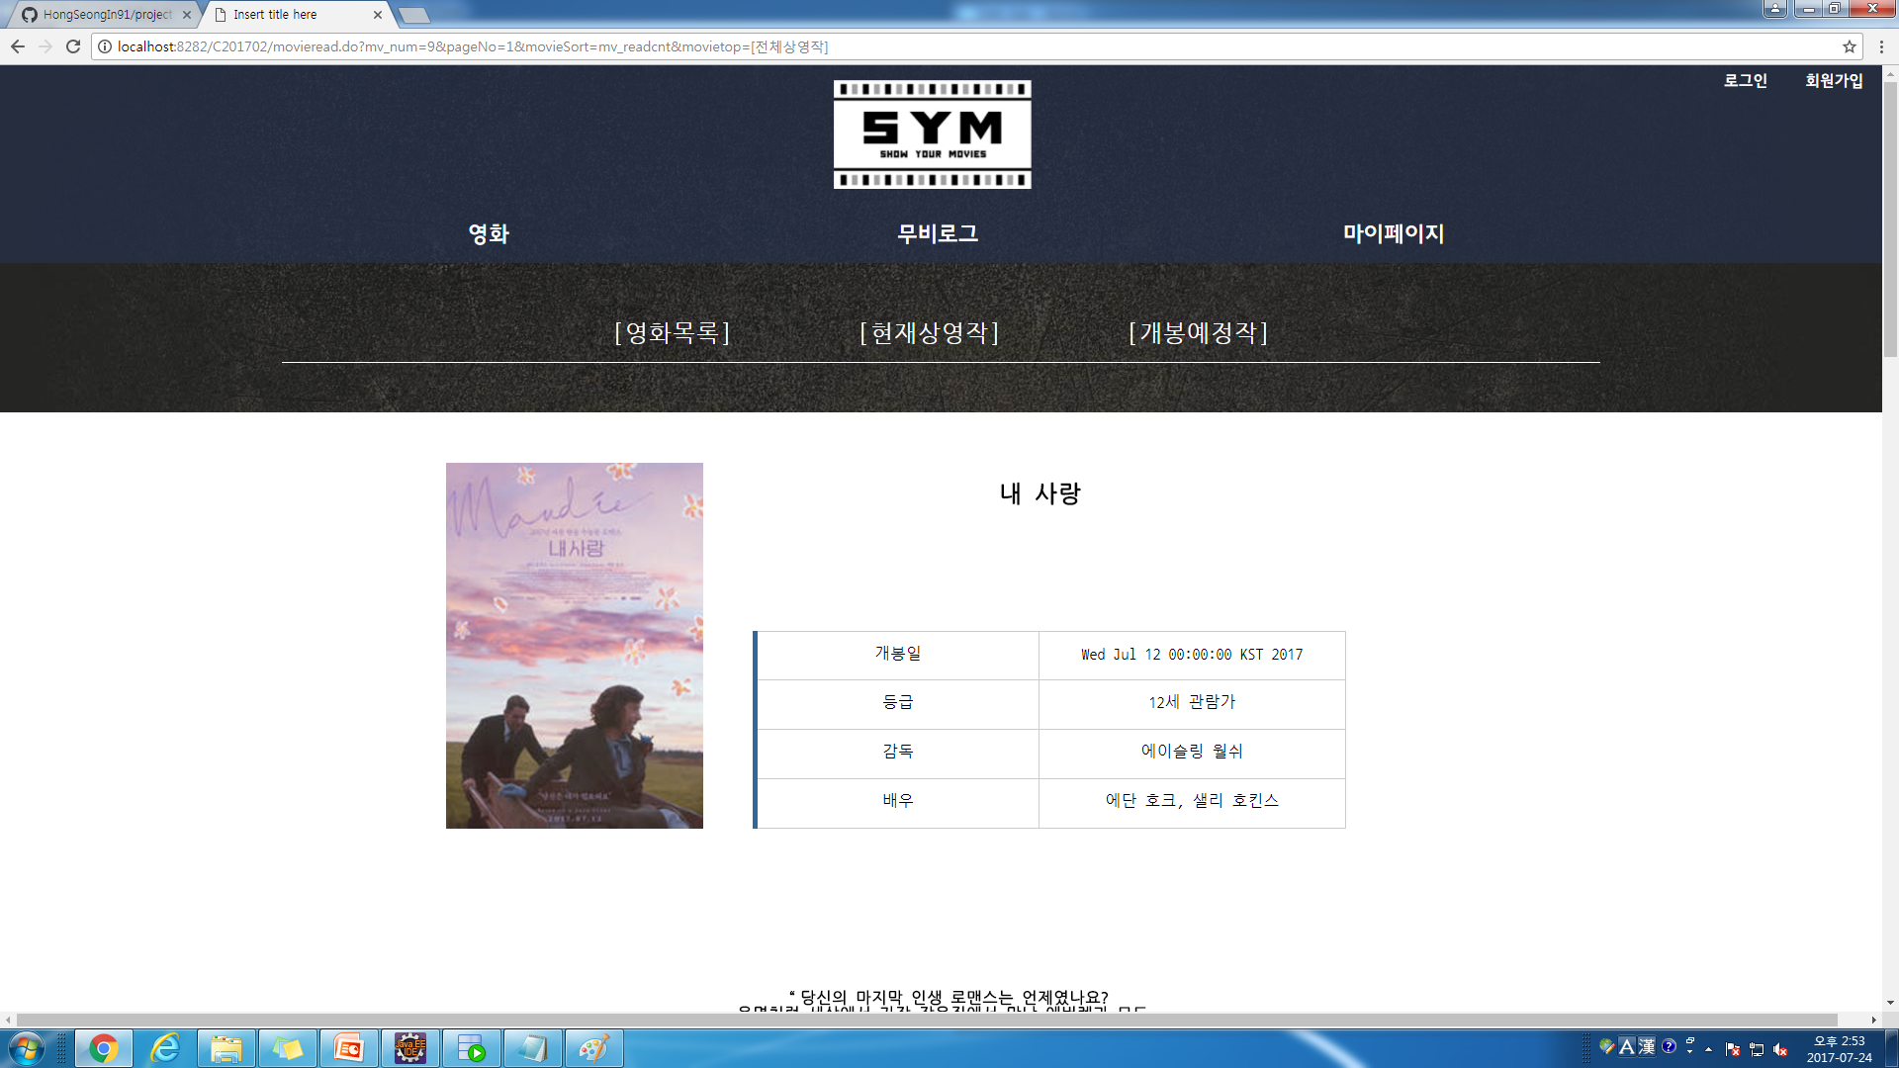
Jsp 3개고쳐야함
Moivelist
Relafter
Relbefore
글자내용 변경요청
현재 : 영화목록
변경 : 영화

Slide 10
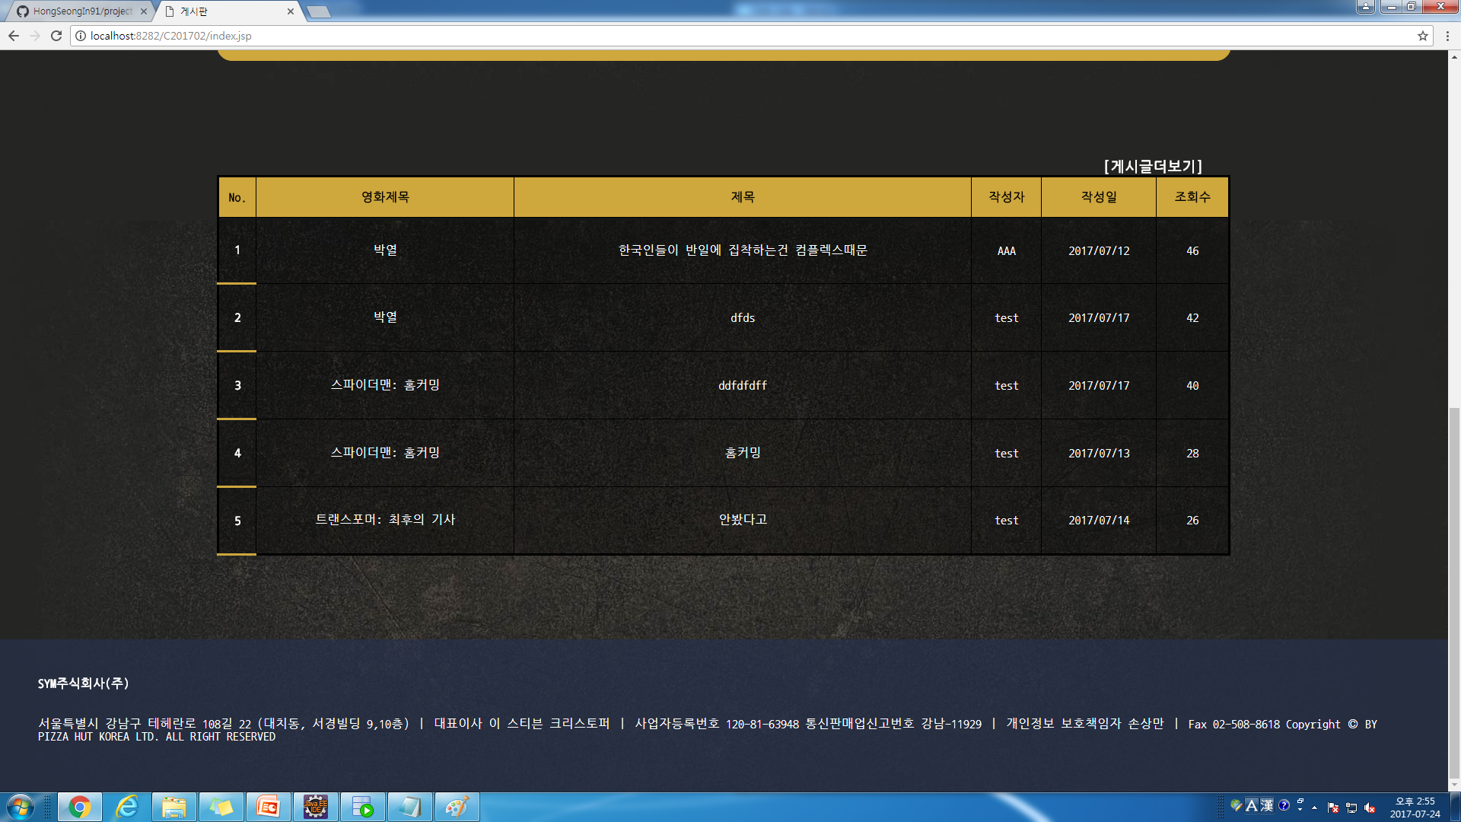
노란색의 의도는?
의도없으면 일관성있게 검정색으로..

